Slide 1
ゲーム企画書
システム工学科
ゲームクリエイトコース
西城 匠

Slide 2


テーマ
開発テーマは「青春」となっている
中二病バトル青春学園もの
中二病
Notes:
、「（日本の教育制度における）中学2年生頃の思春期に見られる、背伸びしがちな言動」を自虐する語。

Slide 3
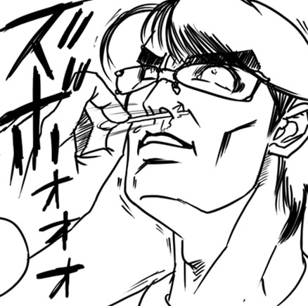


自分が思う青春
青春
騒ぐ
競う
恋愛

Slide 4


今、求められるもの
時間の合間にできるもの
簡単でシンプルな操作性
没入感
Notes:
ゲームとは、自分が実際には体験できない事を実現させてくれるエンタータイメントだと思う。なので、私が一番求めるものは「没入感」
現実ではできないような事ができたり未知の世界が広がるゲームにおいて、プレイヤーが違和感なくどっぷりと浸かれるというのは確かに重要な事かもしれません

Slide 5
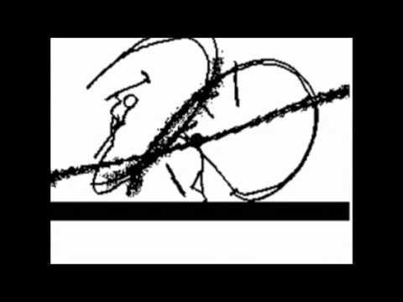
設定
この世界の住民は全員中二病
なんでも空想バトルで決める事になっている
安心・安全な世界

Slide 6


ストーリー
主
３人組の内の１人が主人公
主人公がある女子高生を好きになった
他の２人も好きだった
勝負に勝ったら告白の権利を持つ！
!!

Slide 7



登場人物
男子高校生その１
格闘系の中二病能力
男子高校生その２
武器系の中二病能力
男子高校生その３
エスパー系の中二病能力
女子高生

Slide 8


メイン
空想バトル
ステージが３つ
選ばれなかった男子高校生がボス
ラストバトルは女子高生

Slide 9
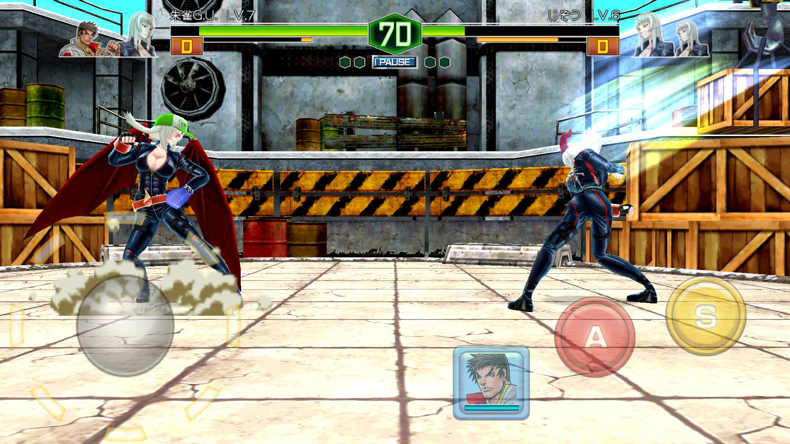
完成イメージ図

Slide 10
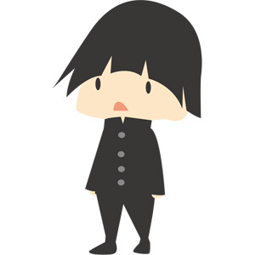

使う素材
男子高校生×３
女子高生
学校
街

Slide 11


実現したい機能
他のプレイヤーと対戦できる機能
協力プレイ
タイムアタック
全国ランキング

Slide 12
ご清聴ありがとうございました

